Slide 1
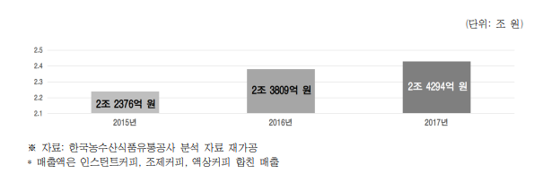
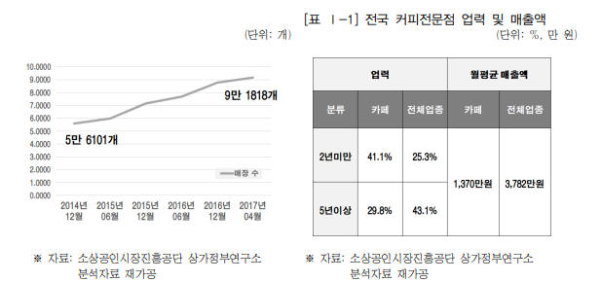
주제 선정 이유
위 도표와 같이 전국의 카페 시장이 나날이 확대대고 있다.
카페는 ＇공간과 경험＇을 판매하는 사업으로 메뉴 요소에서 각 카페 브랜드에 대한 소비자 니즈도 다르다.
따라서 니즈를 충족 시키기 위한 차별화는 필수라는 결론이 나온다.
실제로 카페업계에서는 매장 경쟁력 강화를 위하여 아래와 같은 다양한 움직임을 보이며
예술적인 인테리어를 채용한 아트 카페
커피 이외의 메뉴를 개발하려는 시도
가성비를 핵심 가치로 내세워 사업을 확대하는 브랜드
소비자들은 수많은 카페 속에서 자신의 니즈를 충족시킬 수 있는 카페를 방문하기 어려워졌다.
우리는 이를 돕기 위한 예술적인 인테리어를 중점으로 카페를 소개하는 웹페이지를 만들려고 한다.

Slide 2
WBS
조직원 | 개발업무
정다훈 | 커뮤니티 화면
임종현 | 카페신청 화면
서종국 | 고객센터 화면
임주영 | 카페소개 화면
공통 업무 | 메인, 로그인, 회원가입 화면

Slide 3
WBS
총 개발 기간 | 2021.12.14. ~ 2022.01.07.(약 1개월)
프로젝트명 | 카페 소개 웹페이지
프로젝트 개발기간 | 작업내용 | 개발 기간
 | 계획 | 12월 14일 ~ 12월 17일
 | 요구 분석 | 12월 18일 ~ 12월 19일
 | 설계 | 12월 20일 ~ 12월 24일
 | 구현 | 12월 25일 ~ 01월 03일
 | 테스트 및 보수 | 01월 04일 ~ 01월 06일
 | 발표 | 01월 07일 ~ 01월 07일
개발 순서 | 계획 → 요구 분석 → 설계 → 구현 → 테스트 및 보수 → 발표
개발 환경 | IDLE : Visual Code Repo : Git

Slide 4
WBS
단위(일)

Slide 5
요구사항 명세서
항목 | 내용
로그인 | 기업 로그인, 일반 로그인을 선택 할 수 있다. 아이디 , 비밀번호 찾기 버튼을 지원한다. 회원가입 바로가기 버튼을 지원한다.
회원가입 | 기업 회원가입, 일반 회원가입을 선택 할 수 있다. 회원가입 종류에 따라 다른 폼을 제시한다.
카페신청 | 제시된 폼을 입력할 수 있다. 카페 메인 사진과 인테리어의 사진 파일을 업로드 할 수 있다. 제시된 폼을 입력한 후 등록을 눌러 카페 신청을 할 수 있다.
카페소개 | 1. 메뉴에서 카페소개를 클릭한다 2. 모든 카페를 확인할 수 있어야 하며 카페마다 카페명과 해당 카페가 위치한 지역 그리고 그 카페를 표현하는 태그가 표시되어 있다. 3. 그 중 원하는 카페를 클릭시 해당 카페에 대한 상세정보를 확인할 수 있으며 주소, 전화번호,대표 메뉴,가격대,주차가능여부,영업시간,휴무일, 웹사이트/SNS,메뉴별 가격을 확인 할 수 있어야한다.
커뮤니티 | 게시글 작성 시 카페를 선택해야 한다. 태그 기능을 지원하며 제시한 태그를 선택해야 한다. 게시글은 카드형으로 작성자의 프로필, 카페의 메인 사진, 게시글 내용, 태그가 표현되어야 한다.
고객센터
검색 | 1. 원하는 카페이름을 검색시 해당 카페에 대한 상세정보를 바로 확인 할 수 있다. 2. 검색하고 싶은 지역명을 검색시 해당 지역에 있는 카페를 확인 할 수 있으며 그 중 원하는 카페를 클릭시 상세정보를 확인할수있다.

Slide 6
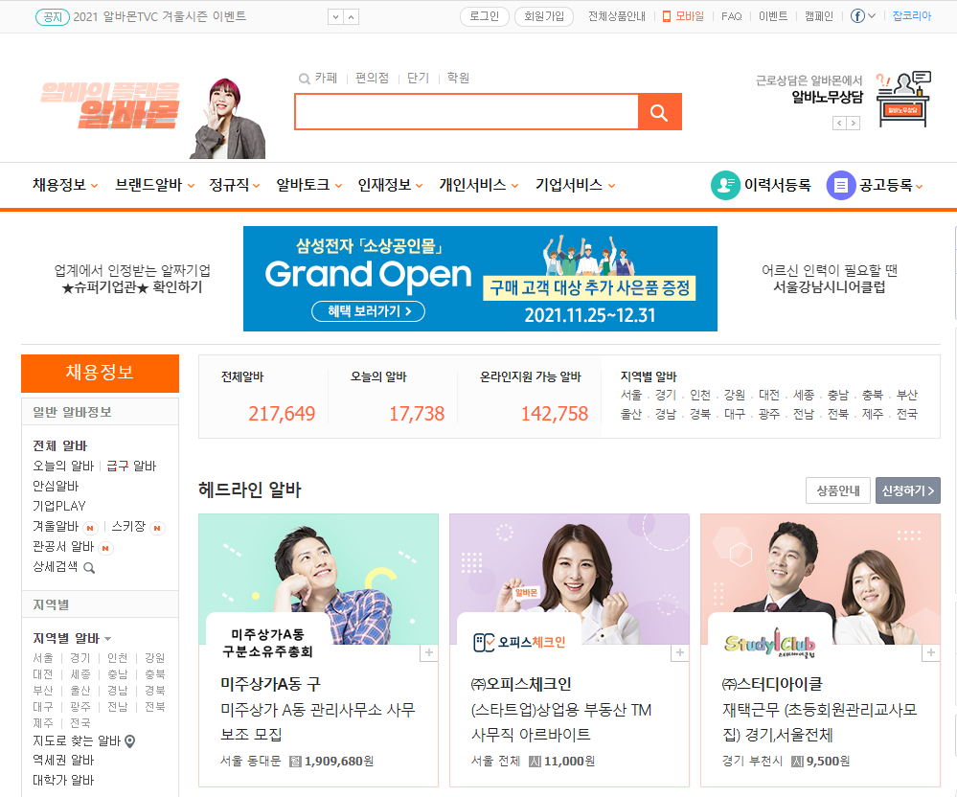
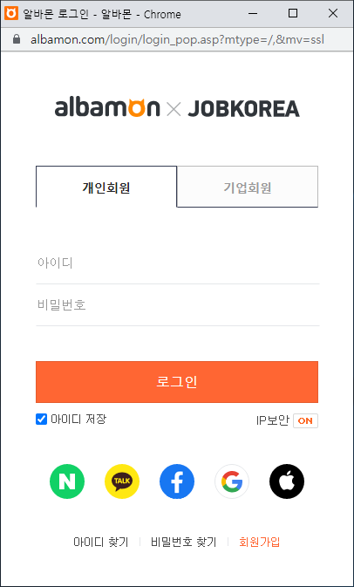
스토리 보드_로그인
1. 홈페이지를 방문한다.
2. 로그인 버튼을 클릭한다.
3. 일반, 기업을 선택한다.
4. 로그인 한다.

Slide 7
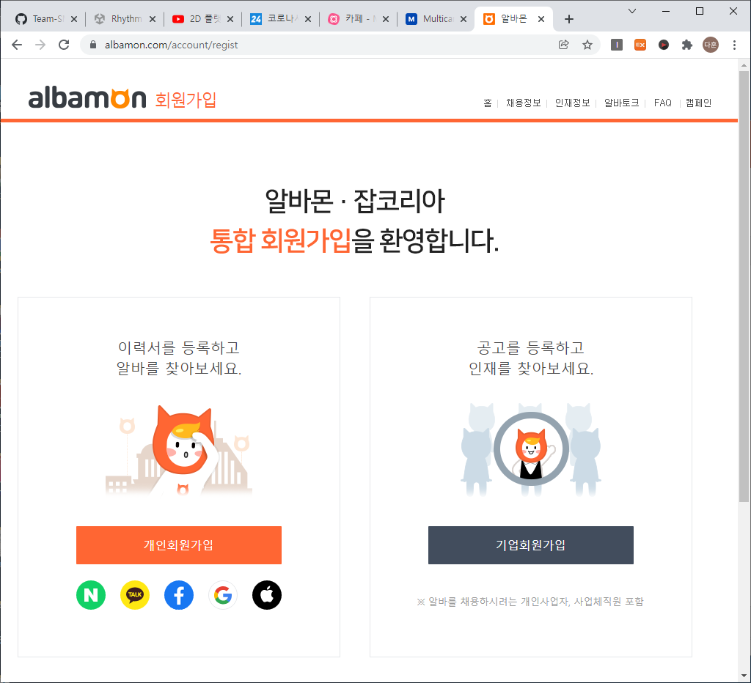
스토리 보드_회원가입 접근
1. 홈페이지를 방문한다.
2. 로그인 버튼을 클릭한다.
3. 회원가입을 클릭한다.

Slide 8
스토리 보드_회원가입 접근
1. 홈페이지를 방문한다.
2. 회원가입을 클릭한다.

Slide 9
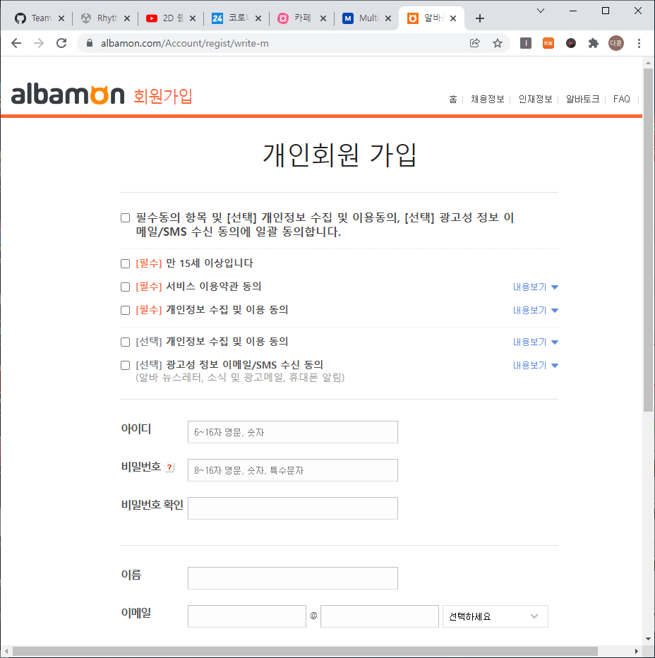
스토리 보드_일반 회원가입
1. 일반회원가입을 클릭한다.
2. 회원가입 폼을 작성한다.

Slide 10
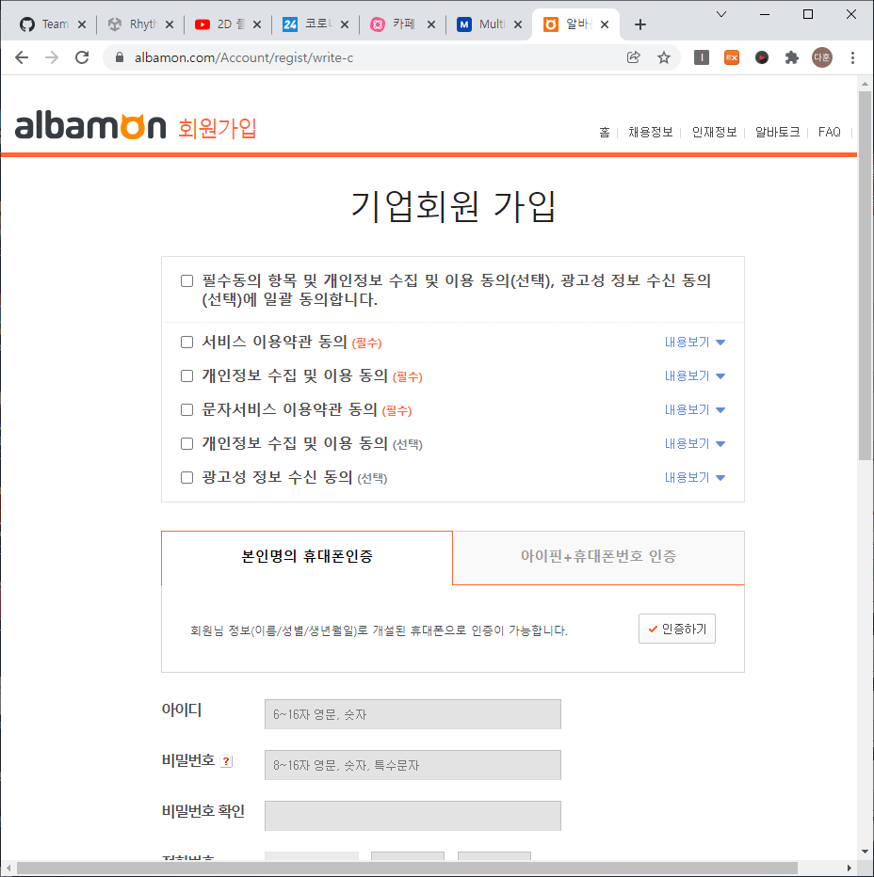
스토리 보드_기업 회원가입
1. 기업회원가입을 클릭한다.
2. 회원가입 폼을 작성한다.

Slide 11
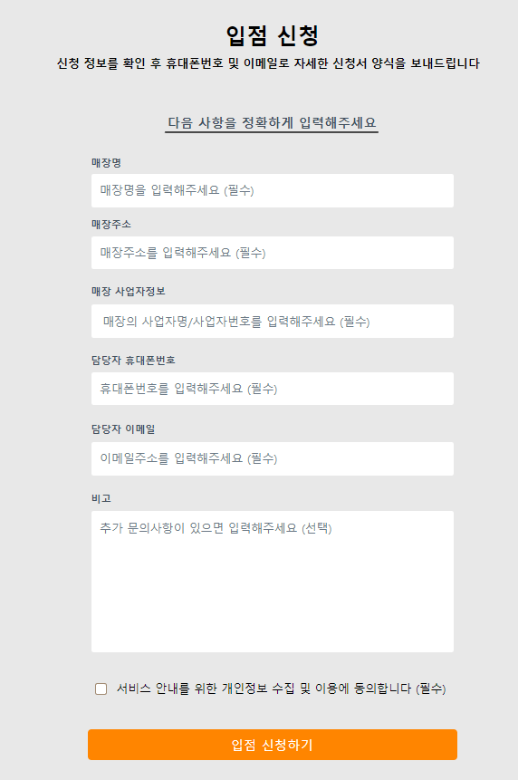
스토리 보드_카페 신청
기업 회원가입
상단에 있는 카페 신청

Slide 12
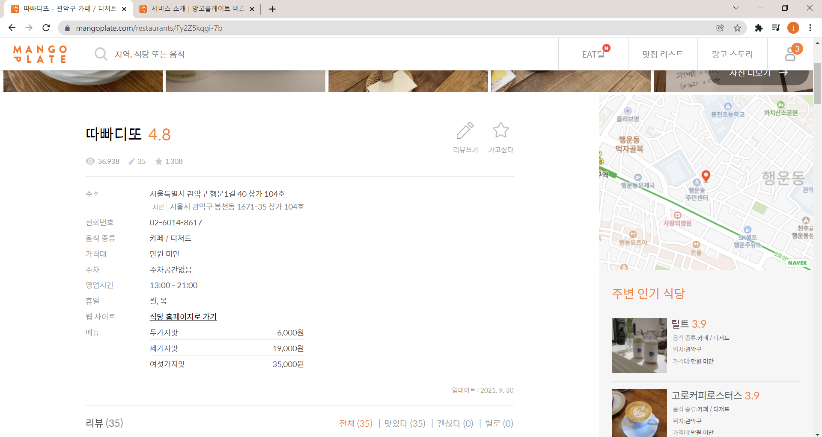
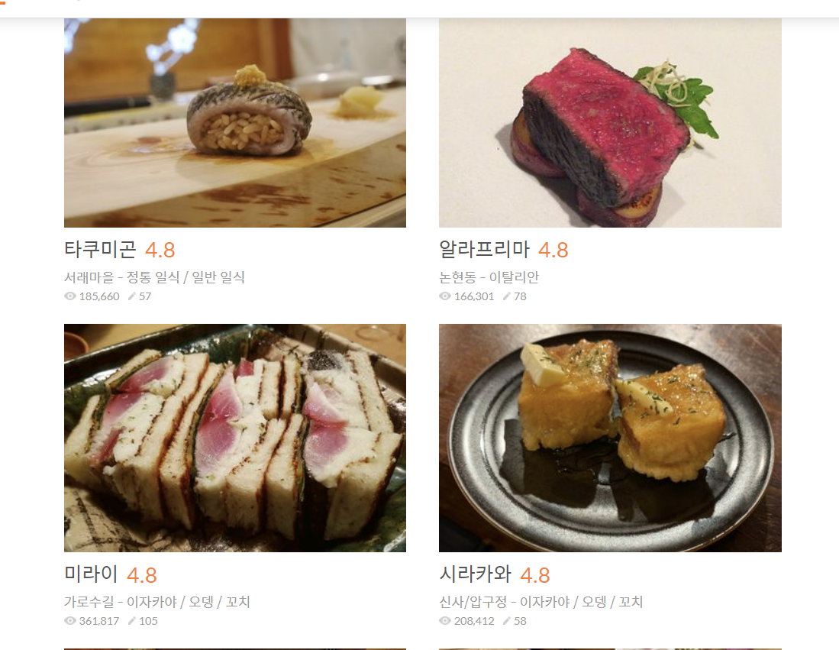
스토리보드_카페소개
3. 원하는 카페 상세정보 확인
1.카페소개 메뉴 클릭
2. 원하는 카페 정보를 사진 밑에 보여지는 카페의
위치와 관련 태그를 확인후 원하는 카페 클릭

Slide 13
화면 설계 UI 레이아웃
로그인 | 회원가입
메뉴바
배너
검색창
중,소 메뉴바
메뉴바
바로가기

Slide 14

home | 로그인 | 회원가입
카페 신청
카페 소개
커뮤니티
고객 센터
배너
일반 로그인
기업 로그인
검색
아이디
비밀번호
아이디 찾기 | 비밀번호 찾기 | 회원가입

Slide 15
home | 로그인 | 회원가입
카페 신청
카페 소개
커뮤니티
고객 센터
검색
일반 회원가입
사용자 이름 | :
아이디 | :
비밀번호 | :
전화번호 | :
생년월일 | :
이메일 | :
프로필 사진 | :

Slide 16
home | 로그인 | 회원가입
카페 신청
카페 소개
커뮤니티
고객 센터
검색
기업 회원가입
아이디 | :
비밀번호 | :
전화번호 | :
이메일 | :
사업자등록번호 | :
회사/점포명 | :
대표자명 | :
회사/점포주소 | :
사업자증빙서류 | 파일 업로드

Slide 17
home | 로그인 | 회원가입
카페 신청
카페 소개
커뮤니티
고객 센터
검색
카페 신청
카페 이름 | :
주소지 | :
카페 전화번호 | :
메인 음료 및 간식 | :
카페 메뉴 | :
카페소개 글 | :
카페 메인 사진 | 파일업로드
카페 키워드 | :
카페 인테리어 | 파일 업로드

Slide 18
home | 로그인 | 회원가입
카페 신청
카페 소개
커뮤니티
고객 센터
검색하고 싶은 카페 이름
검색
검색한 카페이름
카페 신청시 제출했던 메인사진
주소:
전화번호:
대표 메뉴:
가격대:
주차:
영업시간:
휴무일:
웹사이트/SNS:
메뉴별 가격:

Slide 19
home | 로그인 | 회원가입
카페 신청
카페 소개
커뮤니티
고객 센터
검색하고 싶은 지역명
검색
카페 신청시 제출했던 메인사진
카페 신청시 제출했던 메인사진
카페 신청시 제출했던 메인사진
카페이름/ 검색한지역
카페관련태그
카페이름/ 검색한지역
카페관련태그
카페이름/ 검색한지역
카페관련태그
카페 신청시 제출했던 메인사진
카페 신청시 제출했던 메인사진
카페 신청시 제출했던 메인사진
카페이름/ 검색한지역
카페관련태그
카페이름/ 검색한지역
카페관련태그
카페이름/ 검색한지역
카페관련태그

Slide 20
home | 로그인 | 회원가입
카페 신청
카페 소개
커뮤니티
고객 센터
검색
카페 신청시 제출했던 메인사진
카페 신청시 제출했던 메인사진
카페 신청시 제출했던 메인사진
카페 신청시 제출했던 메인사진
카페 신청시 제출했던 메인사진
카페이름/ 카페위치 지역
카페관련태그
카페이름/ 카페위치 지역
카페관련태그
카페이름/ 카페위치 지역
카페관련태그
카페 신청시 제출했던 메인사진
카페 신청시 제출했던 메인사진
카페 신청시 제출했던 메인사진
카페 신청시 제출했던 메인사진
카페이름/ 카페위치 지역
카페관련태그
카페이름/ 카페위치 지역
카페관련태그
카페이름/ 카페위치 지역
카페관련태그

Slide 21
home | 로그인 | 회원가입
카페 신청
카페 소개
커뮤니티
고객 센터
검색
카페이름
카페 신청시 제출했던 메인사진
주소:
전화번호:
대표 메뉴:
가격대:
주차:
영업시간:
휴무일:
웹사이트/SNS:
메뉴별 가격:

Slide 22

home | 로그인 | 회원가입
카페 신청
카페 소개
커뮤니티
고객 센터
검색
Top

Slide 23
home | 로그인 | 회원가입
카페 신청
카페 소개
커뮤니티
고객 센터
검색
고객센터
공지사항
1:1 문의
자주 묻는 질문
제목 | 작성일 | 조회
Top

Slide 24
home | 로그인 | 회원가입
카페 신청
카페 소개
커뮤니티
고객 센터
검색
고객센터
공지사항
1:1 문의
자주 묻는 질문
제목 | 작성일 | 조회
Top

Slide 25
home | 로그인 | 회원가입
카페 신청
카페 소개
커뮤니티
고객 센터
검색
고객센터
공지사항
1:1 문의
자주 묻는 질문
제목 | 작성일 | 조회
Top

